Slide 1


TRƯỜNG ĐẠI HỌC CẦN THƠ TRƯỜNG CÔNG NGHỆ THÔNG TIN & TRUYỀN THÔNG BÁO CÁO LUẬN VĂN TỐT NGHIỆP ĐẠI HỌC KHOA CÔNG NGHỆ PHẦN MỀM
ĐỀ TÀI
XÂY DỰNG WEBSITE
KINH DOANH MÔ HÌNH TĨNH TRỰC TUYẾN
Giảng viên hướng dẫn
ThS. Võ Huỳnh Trâm
Sinh viên thực hiện:
Võ Thành Em – B2012081
Notes:
Dạ Kính thưa quý thầy cô và các bạn.
Em tên là Võ Thành Em. Lớp KTPM A1
Hôm nay em xin trình bài Đồ án tốt nghiệp của mình với tên đề tài là: Xây dựng website kinh doanh mô hình tĩnh trực tuyến.
Dạ Sau đây em xin phép bắt đầu phần thuyết trình.

Slide 2

02
NỘI DUNG
Các phần chính của luận văn
01
02
03
04
05
Giới thiệu
Đặc tả yêu cầu
Thiết kế và cài đặt giải pháp
Kiểm thử và đánh giá
Kết quả đạt được và hướng phát triển
Trường Công nghệ thông tin & Truyền thông, Đại Học Cần Thơ
Website: www.cit.ctu.edu.vn

Slide 3

03
1. GIỚI THIỆU
ĐẶT VẤN ĐỀ
Konoadoh University
Nhu cầu tăng trưởng: Mua sắm trực tuyến ngày càng phát triển mạnh mẻ.
Vai trò của TMĐT: Đang là yếu tố cốt lõi quan trọng.
Lợi ích cho khách hàng: Nâng cao trải nghiệm mua sắm tiện lợi, tối ưu hóa chi phí.
Trường Công nghệ thông tin & Truyền thông, Đại Học Cần Thơ
Website: www.cit.ctu.edu.vn

Slide 4

04
1. GIỚI THIỆU
LỊCH SỬ GIẢI QUYẾT
Konoadoh University
Toyzone.vn là Website TMĐT hàng đầu tại Việt Nam về CSKH tốt.
Chuyên cung cấp các loại mô hình tĩnh.
Hơn 1,500 mẫu sản phẩm đa dạng từ mô hình ô tô, máy bay,...
Trường Công nghệ thông tin & Truyền thông, Đại Học Cần Thơ
Website: www.cit.ctu.edu.vn

Slide 5
05
1. GIỚI THIỆU
MỤC TIÊU
Konoadoh University
Xây dựng website kinh doanh mô hình tĩnh trực tuyến.
Giao diện hấp dẫn, thu hút khách hàng và dễ sử dụng.
Trường Công nghệ thông tin & Truyền thông, Đại Học Cần Thơ
Website: www.cit.ctu.edu.vn

Slide 6
06
1. GIỚI THIỆU
HƯỚNG GIẢI QUYẾT
Konoadoh University
Tìm hiểu về cách thức hoạt động ngôn ngữ lập trình kịch bản phía máy chủ php (Hypertex preprocessor) và các thư viện framework liên quan.
Tham khảo các website TMĐT khác.
Nghiên cứu xây dựng website kinh doanh mô hình tĩnh trực tuyến.
Trường Công nghệ thông tin & Truyền thông, Đại Học Cần Thơ
Website: www.cit.ctu.edu.vn
Notes:
Ưu điểm của php
Tích hợp cơ sở dữ liệu mạnh mẽ: PHP kết hợp MySQL hỗ trợ lưu trữ và truy vấn dữ liệu nhanh chóng.
Tham khảo website toyzone và mykingdom
Website đáp ứng các chức năng cơ bản của 1 website TMĐT

Slide 7
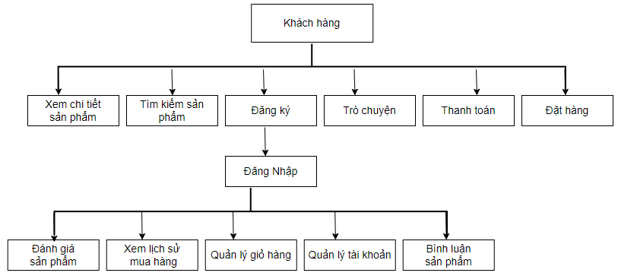
07
2. ĐẶC TẢ YÊU CẦU
CÁC YÊU CẦU CHỨC NĂNG
Các chức năng của người dùng là khách hàng
Konoadoh University
Trường Công nghệ thông tin & Truyền thông, Đại Học Cần Thơ
Website: www.cit.ctu.edu.vn
Notes:
Nói nhanh nhóm nguời dùng khách hàng có các chức năng sau dừng lại 30s để thầy cô và bạn bè nhìn

Slide 8
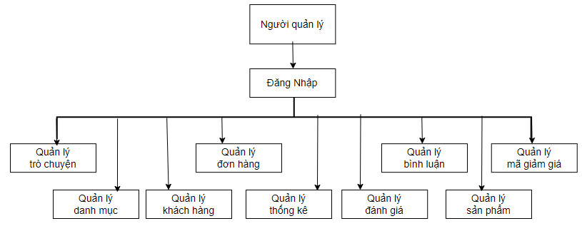
08
2. ĐẶC TẢ YÊU CẦU
CÁC YÊU CẦU CHỨC NĂNG
Konoadoh University
Các chức năng của người dùng là người quản lý
Trường Công nghệ thông tin & Truyền thông, Đại Học Cần Thơ
Website: www.cit.ctu.edu.vn
Notes:
Nói nhanh nhóm nguời dùng người quản lý có các chức năng sau: dừng lại 30S nói sơ

Slide 9
09
2. ĐẶC TẢ YÊU CẦU
CÁC YÊU CẦU PHI CHỨC NĂNG
Konoadoh University
Yêu cầu thực thi: tốc độ đường truyền, xử lý tín hiệu
Yêu cầu bảo mật: an toàn dữ liệu, độ tin cậy
Yêu cầu hiệu suất: có thể hoạt động trên nhiều thiết bị
Trường Công nghệ thông tin & Truyền thông, Đại Học Cần Thơ
Website: www.cit.ctu.edu.vn
Notes:
Chiếu rồi đọc lướt các tên Yêu cầu phi chức năng
Yêu cầu thực thi
Yêu cầu bảo mật
Yêu cầu hiệu suất

Slide 10
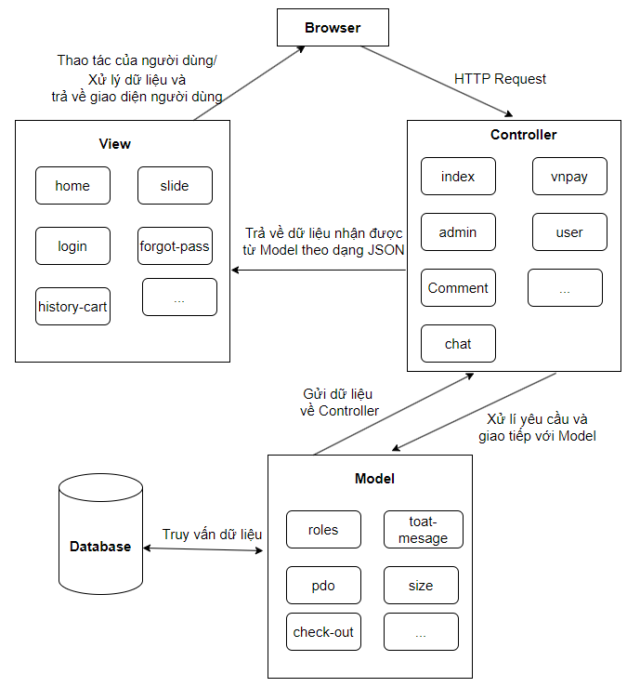
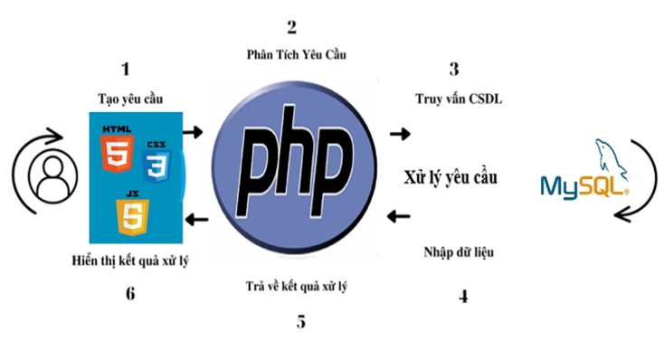
10
3. THIẾT KẾ VÀ CÀI ĐẶT GIẢI PHÁP
THẾT KẾ KIỂN TRÚC HỆ THỐNG
Tạo yêu cầu
Phân tích yêu cầu
Truy vấn csdl: php kết nối với cơ sở dữ liệu MySQL để thực hiện các truy vấn theo yêu cầu.
Dữ liệu được lấy từ cơ sở dữ liệu MySQL và trả về cho php sau khi truy vấn thành công.
php xử lý kết quả từ cơ sở dữ liệu
Kết quả sẽ được hiển thị cho người dùng trên màn hình.
Notes:
** Ưu điểm của kiến trúc này **
Phân tách rõ ràng: Frontend và backend được tách biệt, giúp dễ quản lý và bảo trì.
Tính tương tác cao: HTML, CSS, JS hiển thị giao diện động, PHP xử lý logic phức tạp.
Tích hợp cơ sở dữ liệu mạnh mẽ: PHP kết hợp MySQL hỗ trợ lưu trữ và truy vấn dữ liệu nhanh chóng.

Slide 11
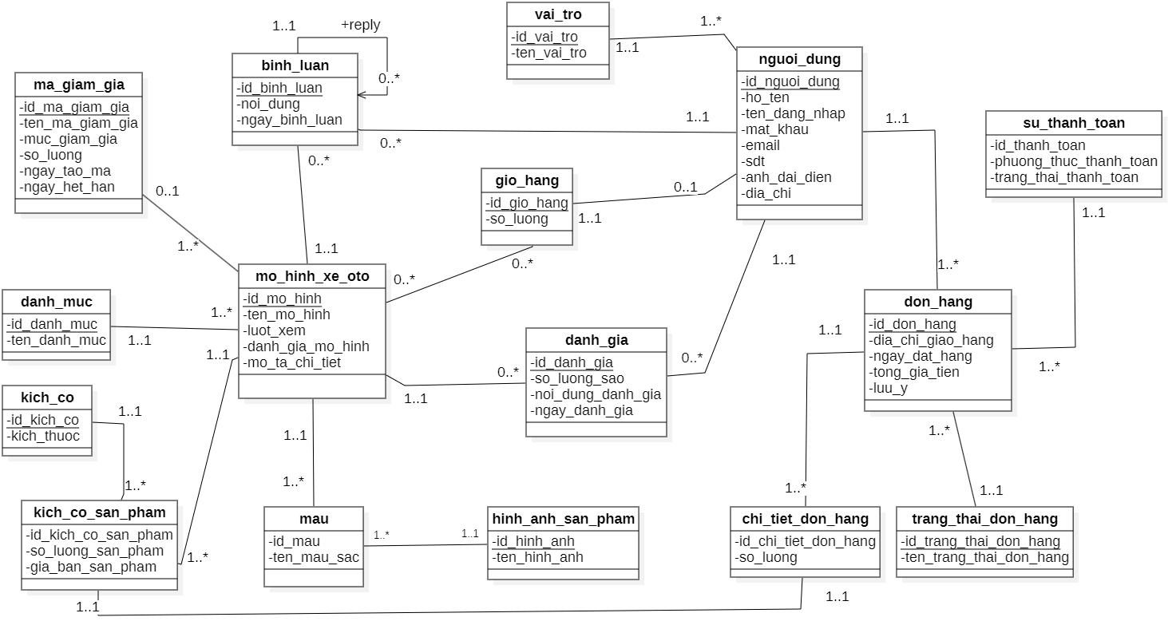
11
3. THIẾT KẾ VÀ CÀI ĐẶT GIẢI PHÁP
THIẾT KẾ DỮ LIỆU
Mô hình dữ liệu mức quan niệm class diagram
Notes:
Lướt nhanh qua. Mô hình dữ liệu có 16 lớp, mỗi lớp có thuộc tính riêng
Chỉ nói trọng tâm lớp mô hình xe ô tô với 1 số bản như lớp bình luận – đánh giá với lớp danh mục

Slide 12
12
3. THIẾT KẾ VÀ CÀI ĐẶT GIẢI PHÁP
CÁC CHỨC NĂNG TIÊU BIỂU CỦA WEBSITE
CHỨC NĂNG LẤY LẠI MẬT KHẨU KHI QUÊN
Konoadoh University
Thông qua mã xác nhận được gửi qua email khách hàng đã đăng ký.
Sử dụng thư viện PHPMailer để gửi email thông qua giao thức SMTP
Trường Công nghệ thông tin & Truyền thông, Đại Học Cần Thơ
Website: www.cit.ctu.edu.vn
Notes:
Luồng hoạt động:
chọn quên mật khẩu và điền tên đăng nhập với email đã đăng ký
Chọn gửi mã ( 1 mã xác nhận sẽ được gửi về email khách hàng đã đăng ký trước đó)
Nhập mã xác nhận và đặt lại mật khẩu mới
Hệ thống thông báo thành công

Slide 13
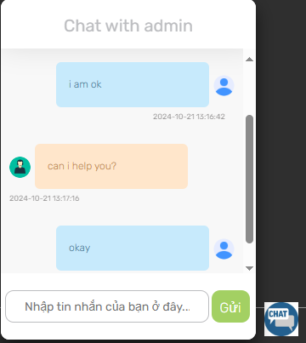
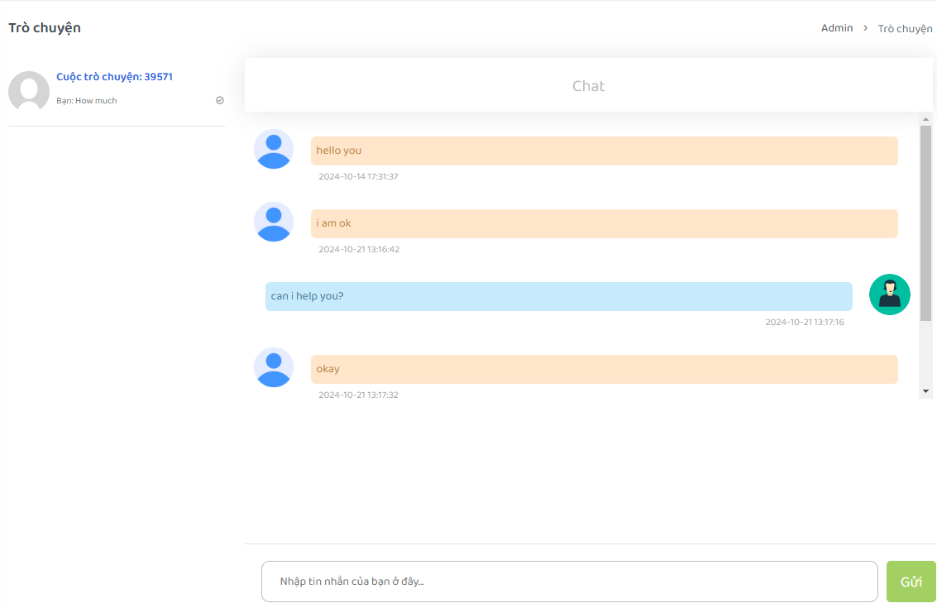
13
3. THIẾT KẾ VÀ CÀI ĐẶT GIẢI PHÁP
Chức năng trò chuyện
Konoadoh University
Người quản lý
Khách hàng
Người dùng gửi tin nhắn từ giao diện (Fontend).
Máy chủ (Backend) nhận và xử lý tin nhắn thông qua PHP, lưu hoặc lấy dữ liệu từ cơ sở dữ liệu (MySQL).
Tin nhắn được trả lại cho người dùng, hiển thị trên giao diện chatbox. Theo thời gian thực

Slide 14
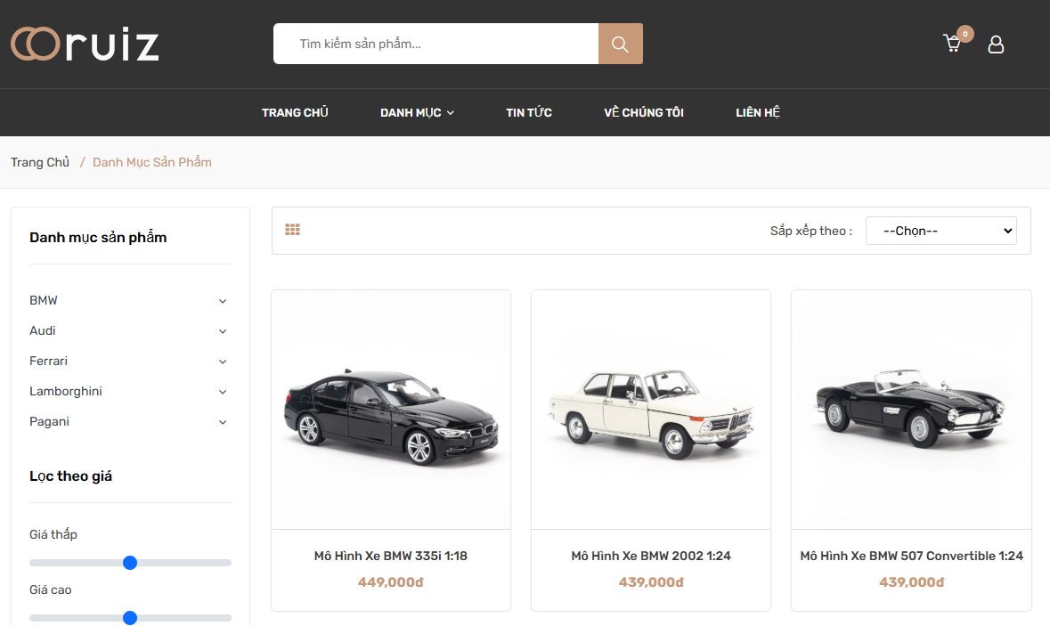
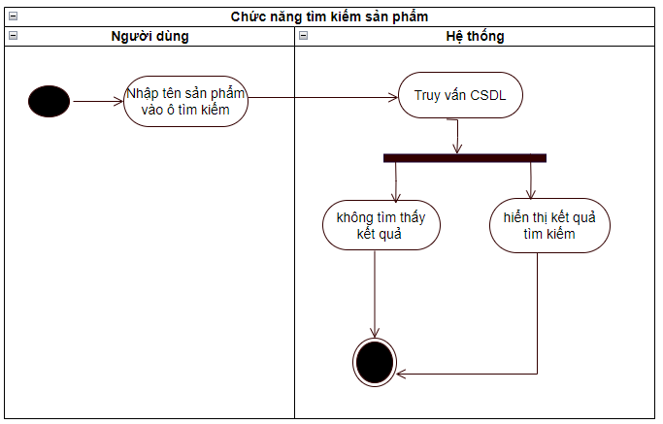
14
3. THIẾT KẾ VÀ CÀI ĐẶT GIẢI PHÁP
Chức năng tìm kiếm sản phẩm theo tên
Konoadoh University

Slide 15
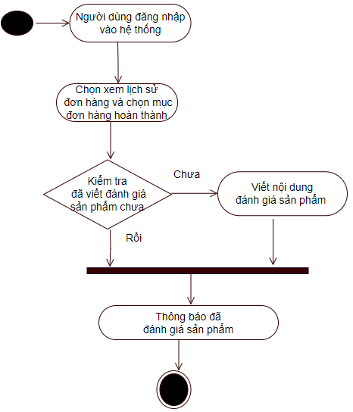
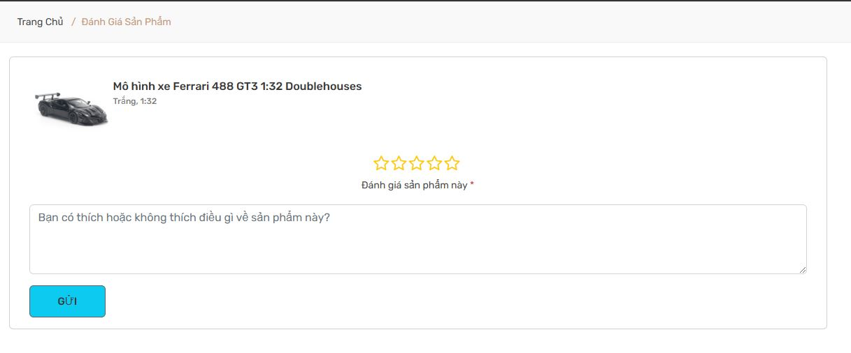
15
3. THIẾT KẾ VÀ CÀI ĐẶT GIẢI PHÁP
Chức năng đánh giá sản phẩm
Konoadoh University
Trường Công nghệ thông tin & Truyền thông, Đại Học Cần Thơ
Website: www.cit.ctu.edu.vn
Notes:
Nói sơ về sơ đồ hoạt động chức năng đánh giá sản phẩm sau khi giao hang thành công

Slide 16
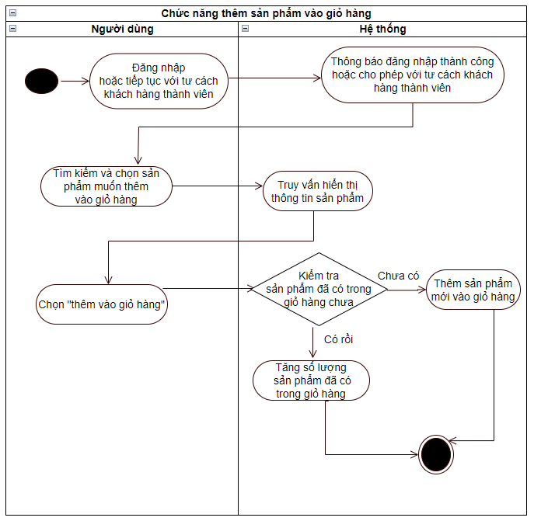
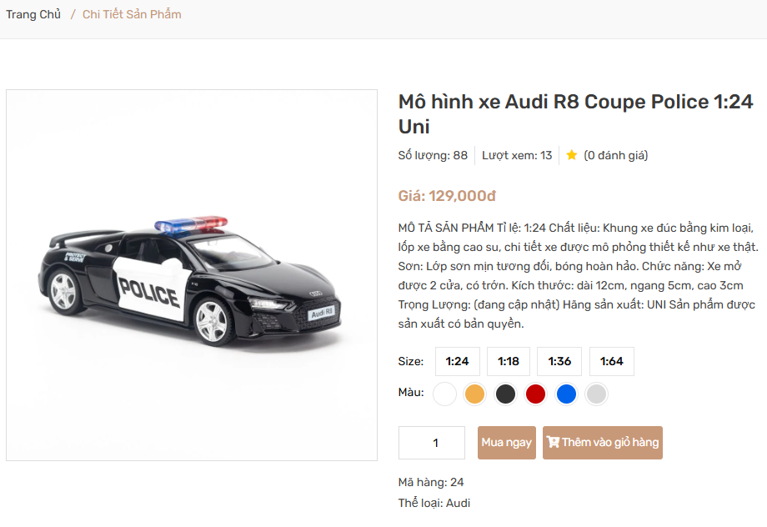
16
3. THIẾT KẾ VÀ CÀI ĐẶT GIẢI PHÁP
Chức năng thêm sản phẩm vào giỏ hàng
Konoadoh University
Trường Công nghệ thông tin & Truyền thông, Đại Học Cần Thơ
Website: www.cit.ctu.edu.vn
Notes:
Nói kỹ trình bài sơ đồ hoạt động chức năng them sản phẩm vào giỏ hàng

Slide 17
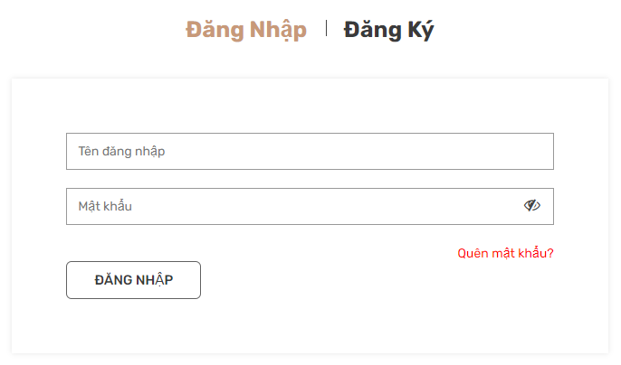
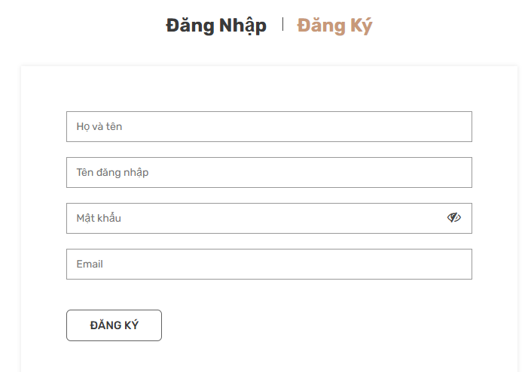
17
3. THIẾT KẾ VÀ CÀI ĐẶT GIẢI PHÁP
Chức năng đăng nhập – đăng ký
Konoadoh University
Notes:
Lướt nhanh qua về giao diện rồi qua slide tiếp theo
Mã hóa mật khẩu SHA 256 (Secure Hash Algorithm)

Slide 18
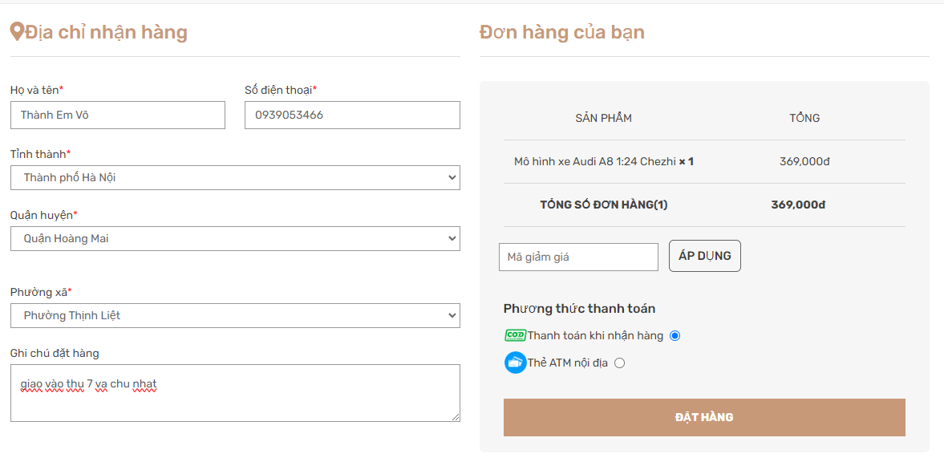
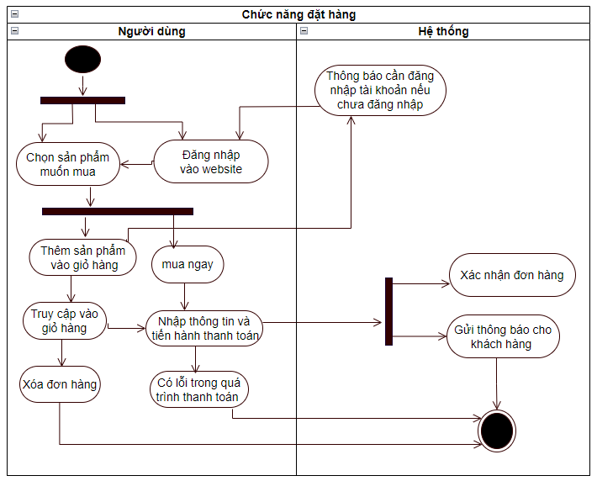
18
3. THIẾT KẾ VÀ CÀI ĐẶT GIẢI PHÁP
Chức năng đặt hàng – thanh toán
Konoadoh University
Trường Công nghệ thông tin & Truyền thông, Đại Học Cần Thơ
Website: www.cit.ctu.edu.vn
Notes:
Nói kỹ chức năng đặt hang và thanh toán của sơ đồ hoạt động

Slide 19
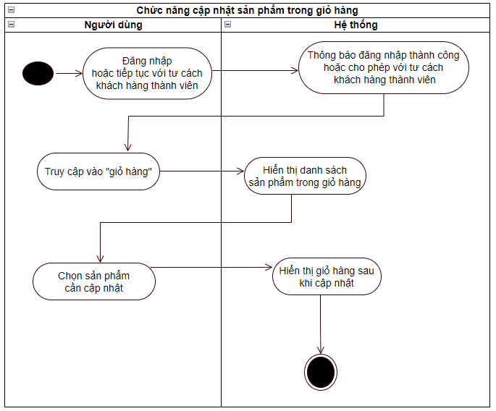
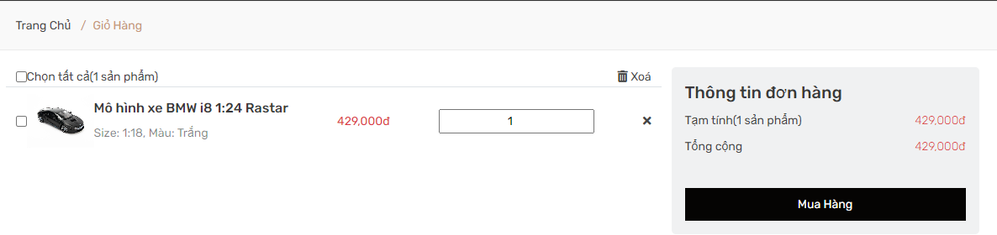
19
3. THIẾT KẾ VÀ CÀI ĐẶT GIẢI PHÁP
Chức năng cập nhật giỏ hàng
Konoadoh University
Trường Công nghệ thông tin & Truyền thông, Đại Học Cần Thơ
Website: www.cit.ctu.edu.vn
Notes:
Nói kỹ sơ đồ hoạt động

Slide 20
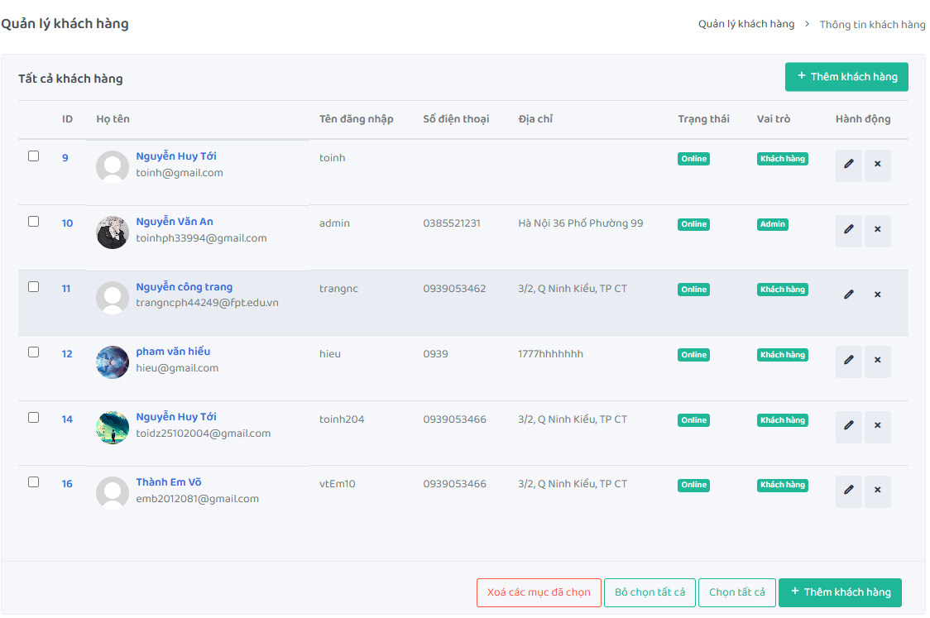
20
3. THIẾT KẾ VÀ CÀI ĐẶT GIẢI PHÁP
Chức năng quản lý khách hàng
Konoadoh University
Trường Công nghệ thông tin & Truyền thông, Đại Học Cần Thơ
Website: www.cit.ctu.edu.vn
Notes:
Lướt nhanh qua slide tiếp theo

Slide 21
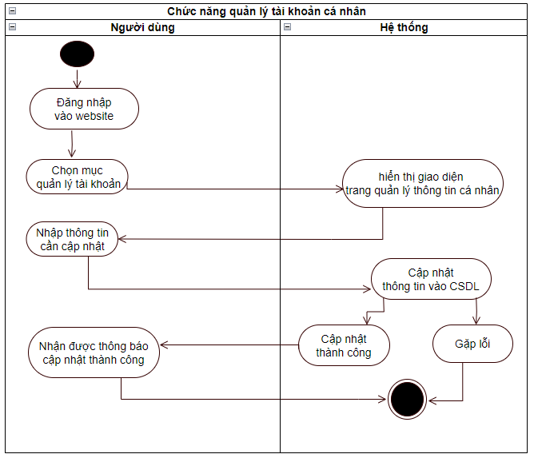
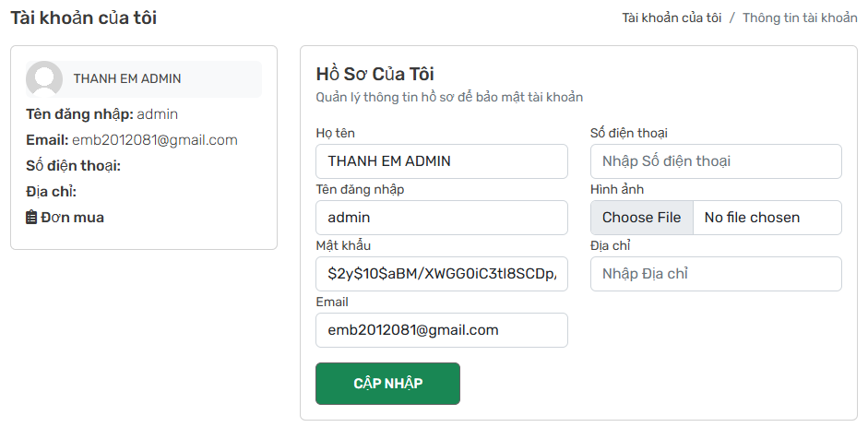
21
3. THIẾT KẾ VÀ CÀI ĐẶT GIẢI PHÁP
Chức năng quản lý tài khoản cá nhân
Konoadoh University
Trường Công nghệ thông tin & Truyền thông, Đại Học Cần Thơ
Website: www.cit.ctu.edu.vn
Notes:
Lướt nhanh qua slide tiếp theo

Slide 22
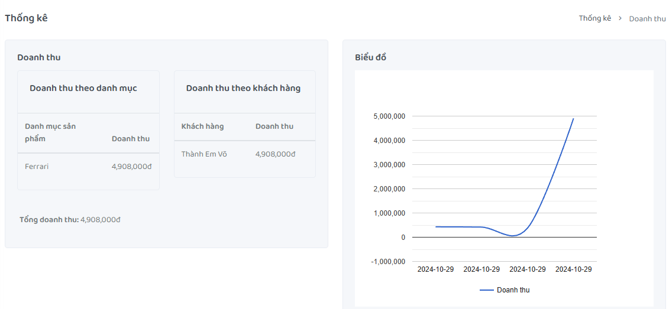
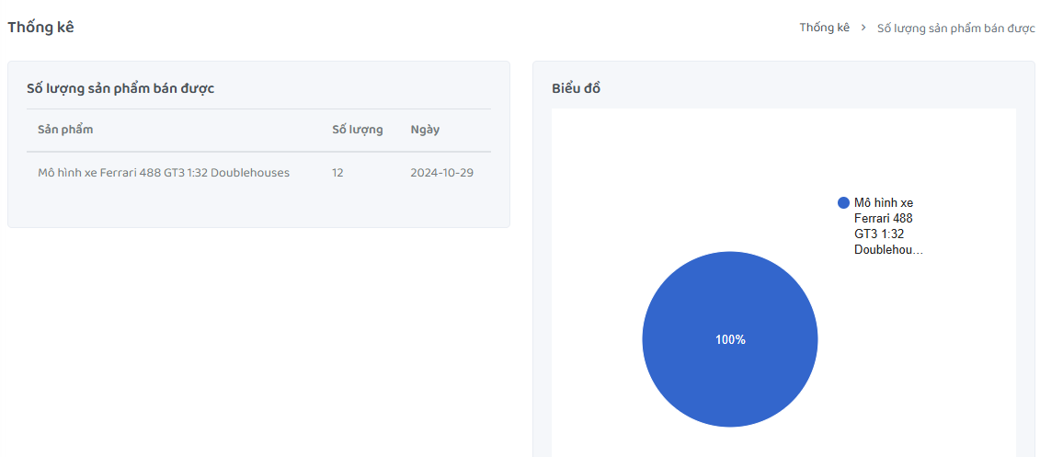
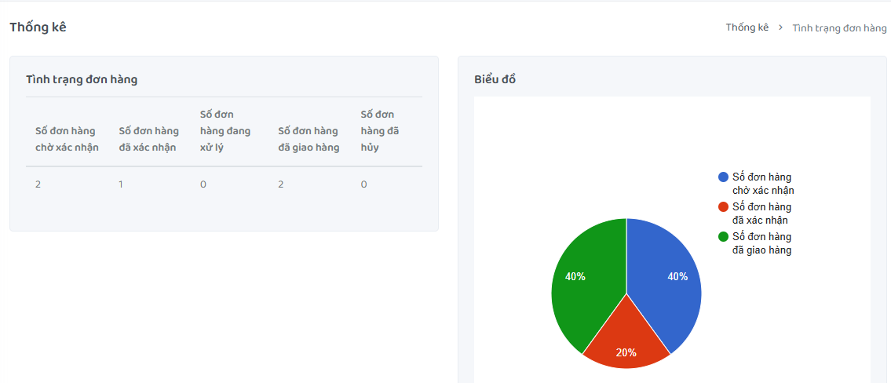
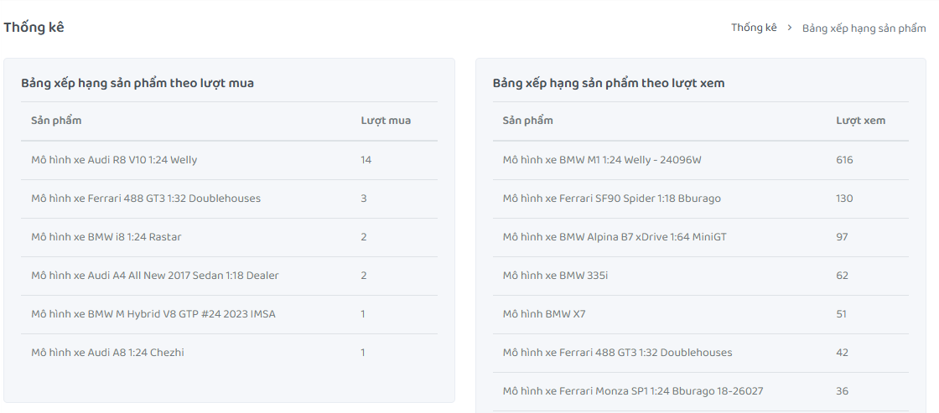
22
3. THIẾT KẾ VÀ CÀI ĐẶT GIẢI PHÁP
Chức năng thống kê
Konoadoh University
Trường Công nghệ thông tin & Truyền thông, Đại Học Cần Thơ
Website: www.cit.ctu.edu.vn
Notes:
Lướt nhanh giới thiệu về các quản lý thống kê gồm:
Thống kê danh thu
Thống kê tình trạng đơn hang
Thống kê số lượng sản phẩm bán được
Thống kê bảng xếp hạng sản phẩm

Slide 23
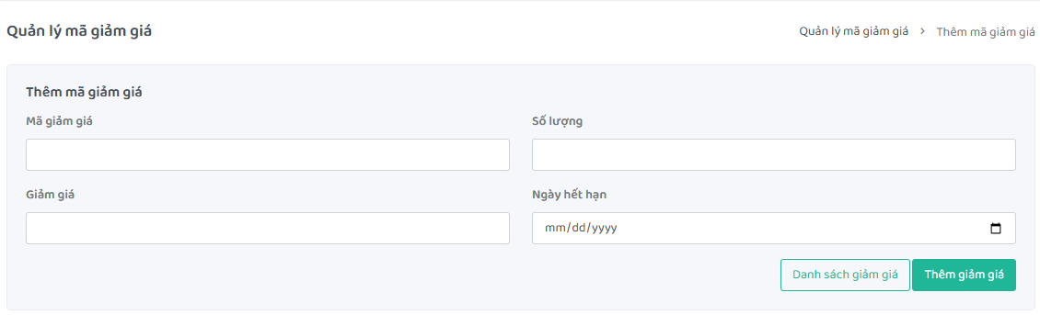
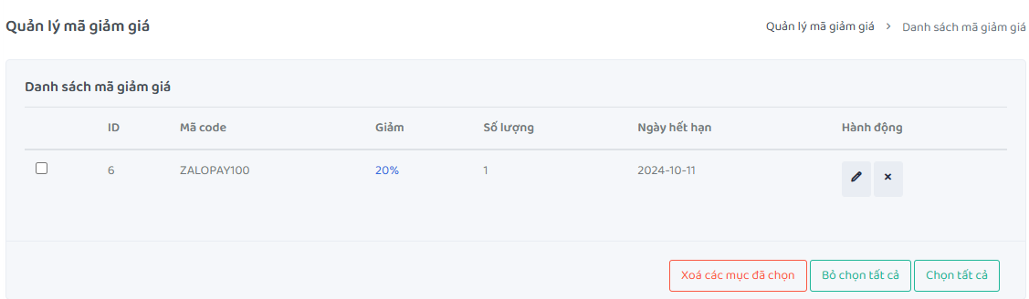
23
3. THIẾT KẾ VÀ CÀI ĐẶT GIẢI PHÁP
Chức năng quản lý mã giảm giá
Konoadoh University
Trường Công nghệ thông tin & Truyền thông, Đại Học Cần Thơ
Website: www.cit.ctu.edu.vn
Notes:
Lướt nhanh qua slide tiếp theo
Tạo them mã giảm giá
Cập nhật ( sửa xóa mã giảm giá)

Slide 24
24
4. KIỂM THỬ VÀ ĐÁNH GIÁ
MÔI TRƯỜNG KIỂM THỬ
Konoadoh University
Phần cứng: SSD 256GB; 8GB RAM; AMD Ryzen 3
Phần mềm: Hoạt động trên các trình duyệt như Google chrome, Microsoft Edge,…
Hệ điều hành: Window 10
Trường Công nghệ thông tin & Truyền thông, Đại Học Cần Thơ
Website: www.cit.ctu.edu.vn
Notes:
Lướt nhanh qua slide tiếp theo
Phần Cứng
Phần mềm
Hệ diều điều hành

Slide 25
25
4. KIỂM THỬ VÀ ĐÁNH GIÁ
ĐÁNH GIÁ KIỂM THỬ
Konoadoh University
Tổng số chức năng kiểm thử là 16 chức năng
Tổng số trường hợp kiểm thử là 59 trường hợp
Tổng số test case vượt qua là 100%
Trường Công nghệ thông tin & Truyền thông, Đại Học Cần Thơ
Website: www.cit.ctu.edu.vn
Notes:
Lướt nhaanh qua các côn số:
Kiểm thử 16 chức năng
GỒm 59 trường hợp
Thông qua 100%

Slide 26
26
5. KẾT QUẢ ĐẠT ĐƯỢC VÀ HƯỚNG PHÁT TRIỂN
KẾT QUẢ ĐẠT ĐƯỢC
Konoadoh University
Về lý thuyết
Về chương trình
Hạn chế
Khả năng ứng dụng thực tiễn
Trường Công nghệ thông tin & Truyền thông, Đại Học Cần Thơ
Website: www.cit.ctu.edu.vn
Notes:
Về chương trình:
Xây dựng thành công website kinh doanh mô hình tĩnh trực tuyến.
Về Hạn chế:
- Một số nhóm người dùng bị loại bỏ vì không đủ thời gian thực hiện như nhân viên giao hàng
- Về tính năng đăng nhập chưa hỗ trợ các nền tảng xã hội khác như facebook, zalo, google.

Slide 27
27
5. KẾT QUẢ ĐẠT ĐƯỢC VÀ HƯỚNG PHÁT TRIỂN
HƯỚNG PHÁT TRIỂN
Konoadoh University
Tích hợp thêm tính năng đăng nhập facebook, zalo, google.
Phát triển website thêm một số nhóm người dùng cho nhân viên giao hàng.
Trường Công nghệ thông tin & Truyền thông, Đại Học Cần Thơ
Website: www.cit.ctu.edu.vn
Notes:
Người dùng chọn "Đăng nhập bằng Facebook".
Ứng dụng chuyển hướng người dùng đến Facebook để xác thực.
Sau khi xác thực thành công, Facebook trả về một mã truy cập (access token).
Ứng dụng sử dụng mã này để truy xuất thông tin người dùng từ API của Facebook.
Các kỹ thuật : Open Authorization 2.0 .RESTful API: .JSON Web Token (JWT):.
Xây dựng giao diện và chức năng dành riêng cho nhân viên giao hàng bao gồm:
- các trạng thái quản lý đơn hàng được giao xác nhận trạng thái giao hàng như: (đã lấy hàng, đang giao, giao thành công, giao thất bại).
- Theo dõi lộ trình giao hàng và đồng bộ với khách hàng. Tích hợp hệ thống định vị GPS để hỗ trợ giao hàng nhanh chóng và chính xác

Slide 28
28
MỜI THẦY CÔ VÀ CÁC BẠN CÙNG XEM
ỨNG DỤNG DEMO
Trường Công nghệ thông tin & Truyền thông, Đại Học Cần Thơ
Website: www.cit.ctu.edu.vn
Notes:
Sau khi kết thúc demo thì nói lời cảm ơn!
Dạ phần trình bày đồ án tốt nghiệp của em đã xong. Em xin gửi lời cảm ơn chân thành đến cô Võ Huỳnh Trâm đã hỗ trợ, hướng dẫn em hoàn thiện LVTN này.
Tuy đã cố gắng nhưng với kiến thức còn hạn chế, chắc chắn không tránh khỏi những sai sót.
Em rất mong nhận được sự góp ý của các thầy cô và các bạn. Em xin trân trọng cảm ơn quý thầy cô và các bạn đã lắng nghe!”
Cuối người 90 độ thể hiện sự tôn trọng dành cho các thầy cô và bạn bè.

Slide 29
XIN TRÂN TRỌNG CẢM ƠN QUÝ THẦY CÔ
VÀ CÁC BẠN ĐÃ CHÚ Ý LẮNG NGHE!
Notes:
Sau khi kết thúc demo thì nói lời cảm ơn!
Em đã trình bày xong đồ án tốt nghiệp của mình. Em xin gửi lời cảm ơn chân thành đến cô Võ Huỳnh Trâm đã hỗ trợ em hoàn thiện LVTN.
Tuy đã cố gắng nhưng với kiến thức còn hạn chế, chắc chắn không tránh khỏi những sai sót.
Em rất mong nhận được sự góp ý của các thầy cô và các bạn. Em xin trân trọng cảm ơn quý thầy cô và các bạn đã lắng nghe!”
Cuối người 90 độ thể hiện sự tôn trọng dành cho các thầy cô và bạn bè.

